Slide 1


C程序设计
Programming in C
1010250
主讲：姜学锋，计算机学院

Slide 2

算法分析
C程序设计
1、什么是算法
2、算法基本要素
3、算法求解过程
4、算法时间复杂度分析
5、算法空间复杂度分析

Slide 3
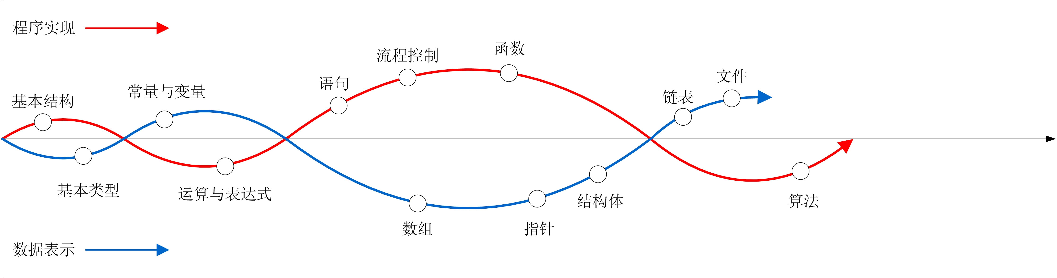
C程序设计学习路径11
C程序设计

Slide 4
第11章算法
  算法是问题求解的方法、思路和过程
  程序是采用计算机语言所描述的算法，是算法的实现形式。
  每一个具体问题都有多种求解方法，也就有多种编程方法。尽管人们的思维模式不同，分析解决问题的方法不同，但算法设计仍有一些基本规律可循。一个算法设计好后，需要对其进行分析，确定算法的优劣，包括设计目标评估、算法效率和空间分析等。

Slide 5
11.1 算法基本概念
  什么是算法?
  算法基本要素
  算法求解过程

Slide 6
11.1.1 什么是算法
  算法是在一个抽象计算机模型的基础上对特定问题求解步骤的一般描述，它是若干合法指令构成的能实现特定问题求解的有限序列，其中每一条指令表示一个或多个操作。算法设计主要的研究对象是在数据结构基础上进行程序设计的一般方法，包括算法的表示、算法特性和算法分析等。

Slide 7
11.1.1 什么是算法
  算法是在一个抽象计算机模型的基础上对特定问题求解步骤的一般描述，它是若干合法指令构成的能实现特定问题求解的有限序列，其中每一条指令表示一个或多个操作。算法设计主要的研究对象是在数据结构基础上进行程序设计的一般方法，包括算法的表示、算法特性和算法分析等。

Slide 8
11.1.2 算法基本要素
  算法由三种基本要素组成：
    一是对数据对象的运算和操作
    二是算法的控制结构
    三是数据结构。

Slide 9
11.1.2 算法基本要素
  1．对数据对象的运算和操作
  每个算法实际上是按解题要求从环境能进行的所有操作中选择合适的操作所组成的一组指令序列。因此，计算机算法是计算机能处理的操作所组成的指令序列。

Slide 10
11.1.2 算法基本要素
  在一般的计算机系统中，基本的运算和操作有以下四类：
  ①算术运算：主要包括加、减、乘、除等运算。
  ②逻辑运算：主要包括“与”、“或”、“非”等运算。
  ③关系运算：主要包括“小于”、“大于”、“等于”、“不等于”等运算。
  ④数据传输：主要包括赋值、输入、输出等操作。

Slide 11
11.1.2 算法基本要素
  计算机算法设计一般应从上述四种基本操作考虑，按解题要求从这些基本操作中选择合适的操作组成求解问题的操作序列。

Slide 12
11.1.2 算法基本要素
  算法的主要特征着重于算法的动态执行，区别于传统的着重于静态描述或按演绎方式求解问题的过程。
  传统的演绎数学是以公理系统为基础的，问题的求解过程是通过有限次推理演绎来完成的，每次推演都将对问题作进一步的描述，如此不断推演，直到将解描述出来为止。而计算机算法则是使用一些最基本的操作，通过对已知条件一步一步的加工和变换，从而实现求解目标。

Slide 13
11.1.2 算法基本要素
  2．算法的控制结构
  一个算法的功能不仅取决于所选用的操作，而且还与各种操作之间的顺序有关。算法中各种操作之间的执行顺序称为算法的控制结构。
  算法的控制结构给出了算法的基本框架，它不仅决定了算法中各种操作的执行顺序，而且直接反映了算法的设计是否符合结构化原则。计算机算法一般可以用顺序、选择、循环、模块调用基本控制结构组合而成。

Slide 14
11.1.2 算法基本要素
  3．数据结构
  算法的处理对象是数据，数据之间的逻辑关系、数据的存储方式与处理方式就是数据结构。

Slide 15
11.1.3 算法求解过程
  算法求解过程一般包含算法设计、算法确认、算法分析3个阶段。

Slide 16
11.1.3 算法求解过程
  算法思想最终以某种方式记录下来，就是抽象的伪代码程序。伪代码能和设计语言一样详细记录算法的所有细节，但是伪代码的目的不是交给计算机执行，而是为了适应算法确认和算法分析过程。在确认算法和分析算法时，我们主要关心算法的正确性和高效性，一切与这个问题无关的细节都忽略不计，伪代码就是适合算法分析的一个与设计语言、硬件平台和操作系统无关的计算过程抽象描述工具。

Slide 17
11.1.3 算法求解过程
  算法的确认过程在于证明算法的正确性。算法证明使用一些基本的逻辑推理方法，如直接法、实例法，反证法，归纳法、循环不变式法则等。

Slide 18
11.1.3 算法求解过程
  （2）实例法
  有些判定具有一般形式：“集合s中存在一个元素x，具有性质P”。为了证明它，只需找出某个s中X，具有性质P。要证明“集合S中所有元素都具有性质P”为假，则只需找出一个x，不具有性质P。

Slide 19
11.1.3 算法求解过程
  （3）反证法
  反证法使用逆否命题，证明原来的问题。如果问题是证明：“如果P为真，则Q为真”，则逆否命题为：“如果P不为真，则Q也不为真”。

Slide 20
11.1.3 算法求解过程
  另一种方法是为了证明真命题Q，假定Q为假，然后可以由此导出矛盾的结果，则可以证明Q一定为真。例如，要证明命题“如果ab为奇数，那么a和b是奇数”。假设a是偶数，b无论奇偶，则a=2i ，ab=2(ib)，所以ab是偶数，与条件矛盾。因此，a和b是奇数。

Slide 21
11.1.3 算法求解过程
  （4）归纳法
  在估算算法运行时间或者空间资源时，大多数判断都是关于一个整形参数n的声明，这是对一个无限集合的判定，无法直接举证。这时可以使用归纳法。这些命题大都类似于：对于所有m≥1，某些声明q(m)为真。分为两个步骤完成，一个是归纳基础，一个是归纳步骤。

Slide 22
11.1.3 算法求解过程
  （5）循环不变式法则
  为了证明声明S关于一个循环是正确的，根据一系列小的声明S₀，S₁ ，...，S_{k} 定义S，则如果声明S₀在循环之前为真，考虑声明S_{i-1} 在第i次迭代开始之前为真，那么证明声明S_{i}在第i次迭代结束之后也为真。则最终声明S_{k}蕴含着声明S为真。

Slide 23
11.2 算法分析
  算法分析的主要目的在于通过分析算法执行的逻辑，统计算法执行的基本操作花费的时间和操作占用的存储空间。

Slide 24
11.2 算法分析
  从直觉上可以知道基本操作和算法执行的时间是多少，但是这个统计结果和具体的机器硬件技术水平有关，也和使用的程序设计语言和操作系统有关，也可能因为输入的数据统计特征不同而结果不同。我们希望能够给出算法执行时间代价和算法执行空间代价的一个可度量的独立标准，这个标准应该只反映算法本身的复杂程度，不受其他因素的影响。即使进步的技术改良了硬件和软件，这个度量也不会发生任何变化，这样才可以分析比较不同的算法执行的效率，确定一个算法的良好程度。

Slide 25
11.2.1 时间复杂度
  算法的时间复杂度是指执行算法所需要的计算工作量。

Slide 26
11.2.1 时间复杂度
  为了能够比较客观地反映出一个算法的效率，在度量算法工作量时，不仅应该与所使用的计算机、程序设计语言以及编程者无关，而且还应该与算法实现过程中的许多细节无关。为此，可以用算法在执行过程中所需基本运算的执行次数来度量算法的工作量。基本运算反映了算法运算的主要特征，因此用基本运算的次数来度量算法工作量是客观的也是现实可行的，有利于比较同一问题的几种算法的优劣。

Slide 27
11.2.1 时间复杂度
  例如在考虑两个矩阵相乘时，可以将两个实数之间的乘法运算作为基本运算，而对于所用的加减法运算忽略不计。又如在一个数组排序时，可以将两个元素之间的比较作为基本运算。
  算法所执行的基本运算次数还与问题的规模有关。例如两个10阶矩阵相乘与两个5阶矩阵相乘，所需要的基本运算次数是明显不同的。因此，在分析算法工作量时，还必须对问题的规模进行度量。

Slide 28
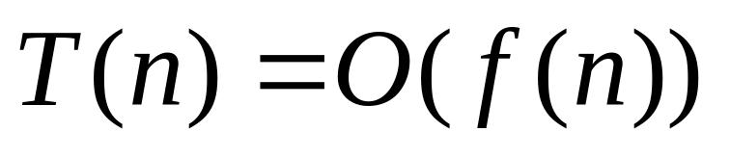
11.2.1 时间复杂度
  算法中基本运算次数 T(n)是问题规模n的某个函数f(n)，记做
  记号O是Order的简写，意指数量级。它表示随问题规模n的增大，算法执行时间的增长率和f(n)的增长率相同。

Slide 29
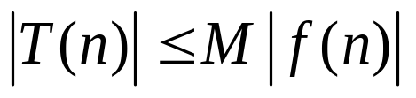
11.2.1 时间复杂度
  O的形式定义为：
  若f(n)是正整数n的一个函数，则T(n)=O(f(n))表示存在一个正的常数M，使得当n≥n₀ 时都满足 ，也就是只要求出T(n)的最高阶，忽略其低阶项和常系数。
  这样既可简化T(n)的计算，又能比较客观地反映出当n很大时算法的时间性能。

Slide 30
11.2.1 时间复杂度
  一个没有循环的算法中基本运算次数与问题规模n无关，记为O(1)，也称常数阶。一个只有一重循环的算法中基本运算次数与问题规模n的增长呈线性增大关系，记为O(n)，也称线性阶。
  其他还有平方阶O(n²)、立方阶O(n²)、对数阶O(log₂n) 等，统称为多项式算法时间。而指数阶O(2^{n})、阶乘O(n!)、乘方阶O(n^{n}) 等统称为指数算法时间。

Slide 31
11.2.1 时间复杂度
  各种不同数量级对应的值存在着如下关系：
  一般地，当问题规模n取值充分大时，在计算机上实现指数时间算法是不可能的，就是比O(log₂n) 时间复杂度高的多项式算法时间运行起来也佷困难。

Slide 32

11.2.1 时间复杂度
【例11.1】
已知求两个n阶方阵加法C=A+B的算法如下，分析其时间复杂度。
1 #define N 10
2 void matadd(int A[N][N],int B[N][N],int C[N][N],int n) //矩阵相加函数
3 {
4 int i,j;
5 for (i=0; i<n; i++) //语句①
6 for (j=0; j<n; j++) //语句②
7 C[i][j]=A[i][j]+B[i][j]; //语句③
8 }

Slide 33

11.2.1 时间复杂度
例题分析
解
该算法包括三个可执行语句①、②和③。其中语句①变量i从0增加到n，故它的频度为n+1；语句②作为语句①循环体内的语句应该执行n次，但语句②本身也要执行n+1次，故语句②的频度为n(n+1) 。同理，语句③的频度为n² 。因此该算法中所有频度之和为：

Slide 34
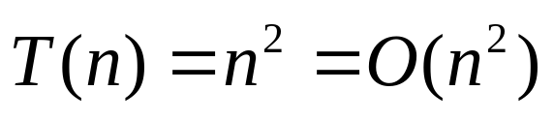
11.2.1 时间复杂度
例题分析
另外，分析该算法两重循环最深的语句③的频度为：
显然，以两种方式得出算法的时间复杂度均为O(n²)，而后者计算过程佷简单，所以以后总是采用后者的方式分析算法的时间复杂度。

Slide 35
11.2.1 时间复杂度
【例11.2】
分析用顺序查找法在一维数组A[n]中查找给定值k的时间复杂度。

Slide 36
11.2.1 时间复杂度
例题分析
解
通过循环语句顺序查找k值的频度不仅与问题规模n有关，还与数组A各元素的取值以及k的取值相关。若数组A没有与k相等的元素，则执行频度为n；若数组中开始元素A[0]等于k，则执行频度为0。在这种情况下，可用最坏情况下的时间复杂度作为算法的时间复杂度，即为O(n)。因为最坏情况下的时间复杂度是任何k值运行时间的上界。

Slide 37
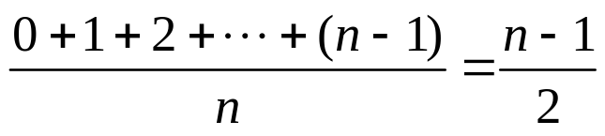
11.2.1 时间复杂度
  有时，可以选择算法的平均时间复杂度。所谓平均时间复杂度是指所有可能的输入以等概率出现的情况下算法的期望运行时间与问题规模n的数量级的关系。此例中，k值出现在任何位置的概率相同，均为1/n，则平均执行频度为
  即平均时间复杂度为O(n)。

Slide 38
11.2.1 时间复杂度
【例11.3】
分析用如下递归法和非递归法求Fibonacci数列的时间复杂度。
1 //递归法求Fibonacci数列
2 int fib(int n)
3 { int s;
4 if (n==0||n==1) return n;
5 s=fib(n-1)+fib(n-2);
6 return s;
7 }
1 //非递归法求Fibonacci数列
2 int fib2(int n)
3 { int i,s1=0,s2=1,s=0;
4 for(i=2;i<=n;i++)
5 s=s1+s2,s1=s2,s2=s;
6 return s;
7 }

Slide 39
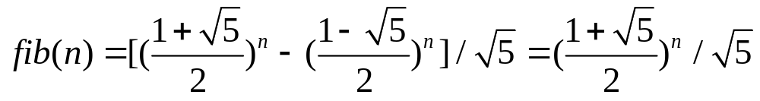
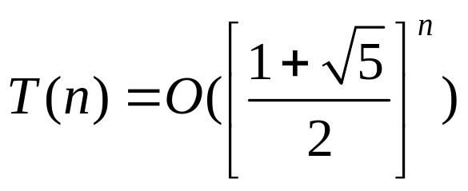
11.2.1 时间复杂度
例题分析
解
Fibonacci数列母函数为
因此得递归法Fibonacci数列的时间复杂度为

Slide 40

11.2.1 时间复杂度
例题分析
解
非递归法Fibonacci数列，最大频度由循环次数控制，故其时间复杂度为
显然，用非递归法求Fibonacci数列比用递归法效率高。

Slide 41
11.2.1 时间复杂度
  一般情况下，计算一个算法的基本运算次数是相当困难的，甚至是不可能的。因为一个算法的不同输入往往产生不同的运算次数，而一个算法的所有不同输入的数目可能十分庞大。因此，一种可行的方法是计算算法的平均运算次数。

Slide 42
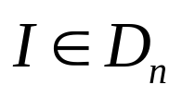
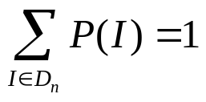
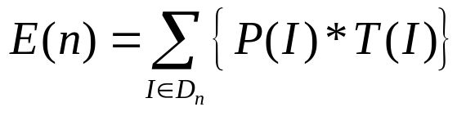
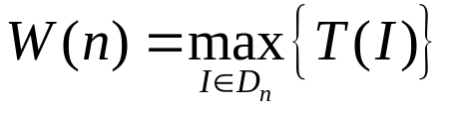
11.2.1 时间复杂度
  设一个算法的输入规模为n，D_{n}是所有输入的集合，任一输入 ，P(I)是I出现的概率，有 ，T(I)是算法在输入I时执行的基本运算次数，则该算法的平均复杂度为
  该算法的最坏复杂度为

Slide 43
11.2.1 时间复杂度
【例11.4】
设计一个算法，求有n整数元素序列中前i(1≤i≤n)个元素的最大值，并分析算法的平均时间复杂度。

Slide 44
11.2.1 时间复杂度
例题分析
解 设计的算法如下：
1 int max(int A[],int n,int i)
2 {
3 int j,m=A[0];
4 for(j=1; j<=i-1; j++)
5 if (A[j]>m) m=A[j];
6 return m;
7 }

Slide 45
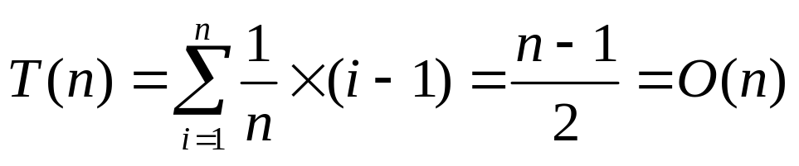
11.2.1 时间复杂度
例题分析
分析算法可知，i的取值范围为1~n；求前i个元素的最大值时需要进行i-1 次元素比较，在相等概率下
则该算法的平均时间复杂度为O(n)。

Slide 46
11.2.2 空间复杂度
  算法的空间复杂度是指执行算法所需要的内存空间。

Slide 47
11.2.2 空间复杂度
  一个算法所占用的存储空间包括算法程序所占的空间、输入初始数据所占的空间以及算法执行过程中所需要的额外空间。其中额外空间包括算法程序执行过程中的内存单元以及某种数据结构所需要的附加存储空间。如果额外空间量相对问题规模来说是常数，则称该算法是原地（in place）工作的。如果所需存储量依赖于特定的输入，则按最坏情况考虑。
  在许多实际问题中，为了减少算法所占的存储空间，常采用压缩存储技术。

Slide 48
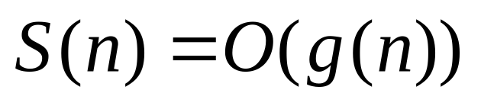
11.2.2 空间复杂度
  空间复杂度是问题规模n的函数，记做

Slide 49
11.2.2 空间复杂度
【例11.5】
分析递归法求Fibonacci数列的空间复杂度。
1 //递归法求Fibonacci数列
2 int fib(int n)
3 { int s;
4 if (n==0||n==1) return n;
5 s=fib(n-1)+fib(n-2);
6 return s;
7 }

Slide 50
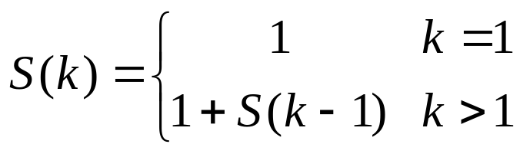
11.2.2 空间复杂度
例题分析
解
对于递归程序，定义了一个变量s，设递归函数fib(n)的临时空间大小为S(k)，则有
所以调用递归函数fib(n)的空间复杂度为O(n)。

Slide 51
11.2.2 空间复杂度
  从计算机的发展实际来看，运算速度在不断增加，存储容量在不断扩大。从应用的角度看，因空间所限影响算法运行的情形极为少见。
  所以，在设计算法时把降低算法的时间复杂度作为首要的考虑因素。
  在后面分析算法时，如果其空间复杂度不高，不至于因所占有的内存空间而影响算法实现时，通常不涉及对该算法的空间复杂度的讨论。

Slide 52

结束

